Slide 1


Slide 2

Это место для фотографии
Отредактируйте фото таким образом, чтобы оно занимало все белое пространство.
Для этого можно увеличивать и обрезать фотографию, но нельзя искажать пропорции

Slide 3
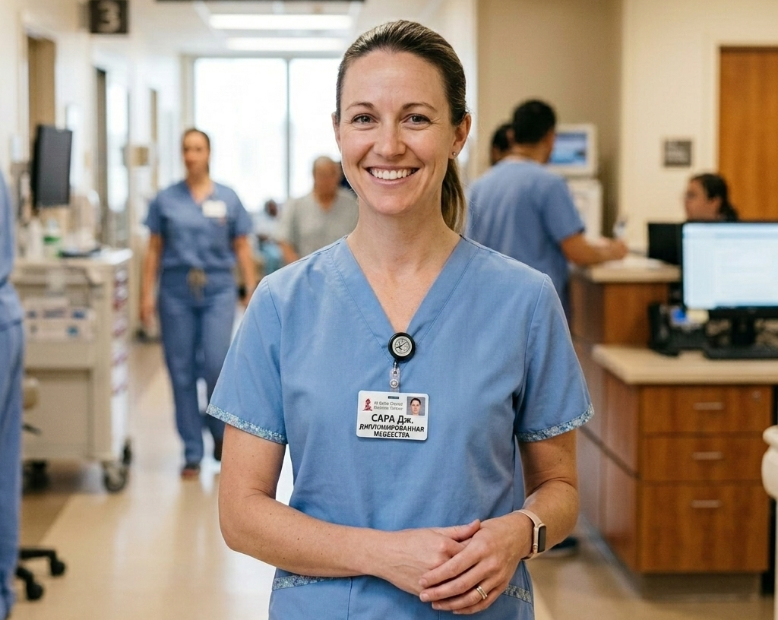
Это место для фото

Slide 4

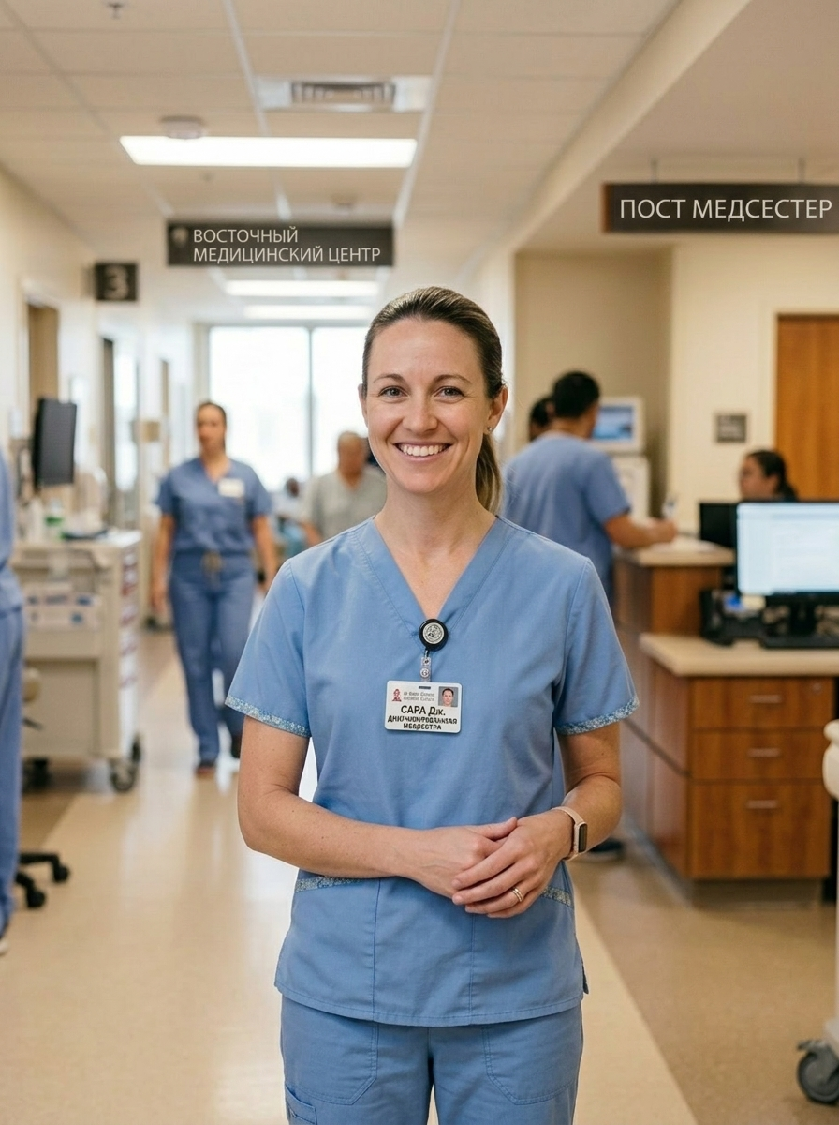
Замените фото в образце на фото героя своей публикации
Плашка для вертикального фото
Слайд нужно сохранить в формате png и затем обрезать пустую часть

Slide 5


Что должно получиться в результате в зависимости от формата фотографии?

Slide 6

Как делать не надо
Нельзя нарушать пропорции иллюстраций, искажать их внешний вид – как фотографий, так и заготовленных элементов оформления.

